Slide 1
编写高质量代码：改善Java程序的151个建议
第九章
多线程和并发

Slide 2
目录：
（一）多线程概念
（二）线程的生命周期
（三）线程的常用方法介绍
（四）Java实现多线程有几种方式？
（五）线程池
（六）资源同步
（七）其他

Slide 3
（一）多线程概念
（1）现在的操作系统大部分都是多任务操作系统，可以“同时”执行多个任务。多任务可以在进程或线程的层面执行。进程是指一个内存中运行的应用程序，每个进程都有自己独立的一块内存空间。多任务操作系统可以“并发”执行这些进程。
（2）线程是指进程中乱序、多次执行的代码块，多个线程可以“同时”运行，所以认为多个线程是“并发”的。多线程的目的是为了最大限度的利用CPU资源。比如一个JVM进程中，所有的程序代码都以线程的方式运行。这里面的“同时”、“并发”只是一种宏观上的感受，实际上从微观层面看只是进程/线程的轮换执行，只不过切换的时间非常短，所以产生了“并行”的感觉。
（3）Java是单进程多线程的语言。

Slide 4
进程和线程的比较
进程是系统分配资源的单位，每一个进程对应与一个活动的程序，当进程激活时，操作系统就将系统的资源包括内存、I/O和CPU等分配给它，使它执行。 线程是CPU分配时间的单位，每一个线程对应于它在进程中的一个函数，也就是内存中的代码段，多个线程执行时CPU会根据它们的优先级分配时间，使它们完成自己的功能。 一般来说，进程中至少一个线程，一个主线程和其他线程组成一个进程。多个线程的目的在于分享CPU的时间片，从而完成并行任务。 线程和进程的比较： 线程是比进程更小的能独立运行的基本单位，通常一个进程都有若干个线程，至少也需要一个线程。 1.调度 线程是调度和分派的基本单位，进程是资源拥有的基本单位。 2.并发性 进程之间可以并发执行，在一个进程中的多个线程之间也可以并发执行。 3.拥有资源 进程是拥有资源的一个独立单元，线程自己不拥有系统资源（也有一点必不可少的资源）但它可以访问其隶属进程的资源。 4．系统开销 创建或撤消进程时，系统都要为之分配或回收资源，如内存空间、I/O设备等，OS所付出的开销显著大于在创建或撤消线程时的开销；进程切换的开销也远大于线程切换的开销。

Slide 5
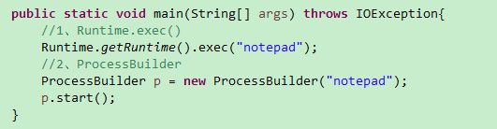
1、Java是单进程多线程语言、但是可以调用外部进程。

Slide 6
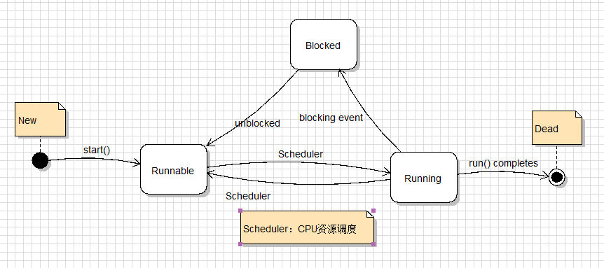
(二)线程的生命周期

Slide 7
1.创建状态：
当用new操作符创建一个新的线程对象时，该线程处于创建状态。
处于创建状态的线程只是一个空的线程对象，系统不为它分配资源。
2.可运行状态：
执行线程的start()方法将为线程分配必须的系统资源，安排其运行，并调用线程体——run()方法，这样就使得该线程处于可运行状态（Runnable）。
这一状态并不是运行中状态（Running），因为线程也许实际上并未真正运行。
3.不可运行状态：
当发生下列事件时，处于运行状态的线程会转入到不可运行状态：
调用了sleep()方法；
线程调用wait()方法等待特定条件的满足；
线程输入/输出阻塞。
返回可运行状态：
处于睡眠状态的线程在指定的时间过去后；
如果线程在等待某一条件，另一个对象必须通过notify()或notifyAll()方法通知等待线程条件的改变；
如果线程是因为输入输出阻塞，等待输入输出完成。
4.运行状态
线程正在运行的状态。
5.消亡状态：
当线程的run()方法执行结束后，该线程自然消亡。

Slide 8
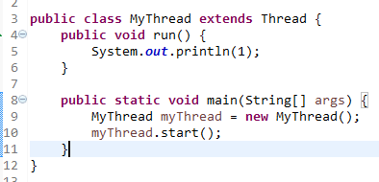
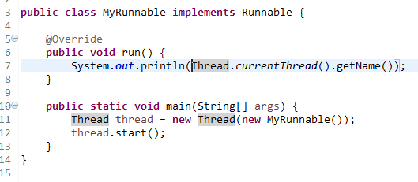
（三）Java实现多线程有几种方式？
（1）Thread
（2）Runnable

Slide 9
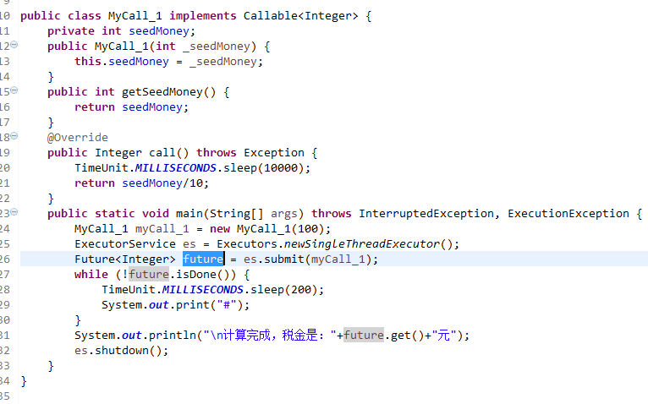
（3）Callable

Slide 10
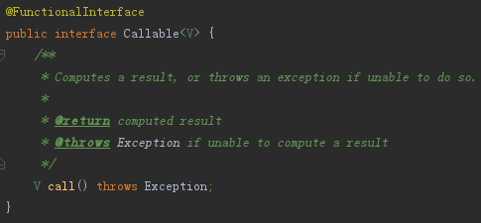
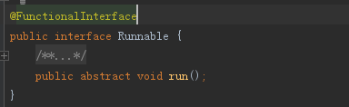
建议1：异步运算考虑使用Callable
（1）Callable接口有返回值
（2）Callable接口可以抛出异常

Slide 11
（四）线程的常用方法
1、start()
2、stop()
3、sleep ()
4、join()
5、yield()
6、wait()和notify()、notifyAll()

Slide 12
（1）start()
1.start（）方法来启动线程，真正实现了多线程运行，start会调用run方法。
2.run（）方法当作普通方法的方式调用。
3.不要重写start方法

Slide 13
建议2：不要重写start方法
（1）start方法实现了启动线程，申请栈内存，调用run方法等功能，自己重写会考虑不全。
（2）继承Thread类的可以调用super.start();

Slide 14
（2）stop()
Stop方法是过时的
Stop方法会导致代码逻辑不完整
Stop方法会破坏原子逻辑
反例：StopExampleThread

Slide 15
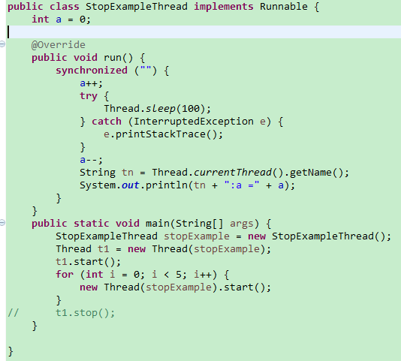
（2）stop()

Slide 16
（2）stop()
解决方法：StopSuccess、StopSuccess2
（1）使用自定义的标志位决定线程的停止
（2）interrupt改变状态，根据状态决定停止
（3）使用线程池的shutdown温和停止

Slide 17
建议3：不要使用stop方法停止线程
Stop方法是过时的
Stop方法会导致代码逻辑不完整
Stop方法会破坏原子逻辑

Slide 18
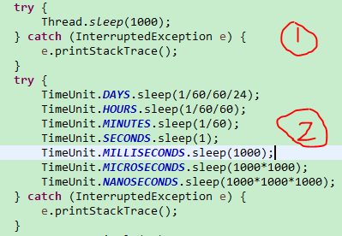
（3）sleep()
1、定义：使当前线程暂停运行一段时间（单位毫秒）
2、使用：

Slide 19
（4）join()
1、定义：把指定的线程加入到当前线程，可以将两个交替执行的线程合并为顺序执行的线程。
2、比如在主线程main中调用了线程t的Join()方法，直到线程t执行完毕后，才会继续执行主线程main。
例子：TestJoin.java

Slide 20
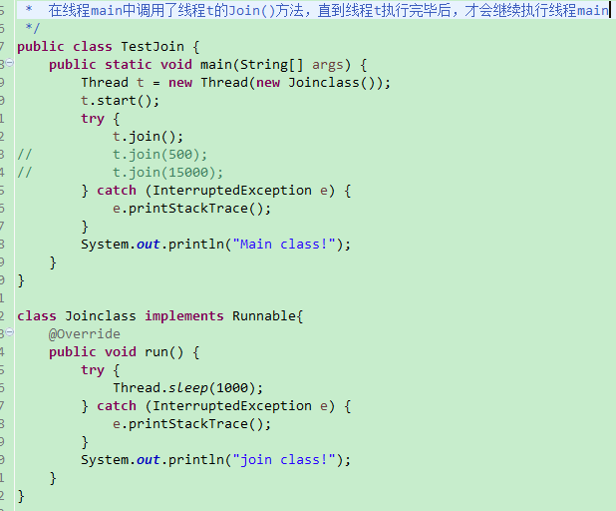
（4）join()

Slide 21
(5)yield()
1、定义：让当前运行线程回到可运行状态，以允许具有相同优先级的其他线程获得运行机会。
2、使用yield()的目的是让相同优先级的线程之间能适当的轮转执行。但是，实际中无法保证yield()达到让步目的，因为让步的线程还有可能被线程调度程序再次选中。
例子：TestYield.java

Slide 22
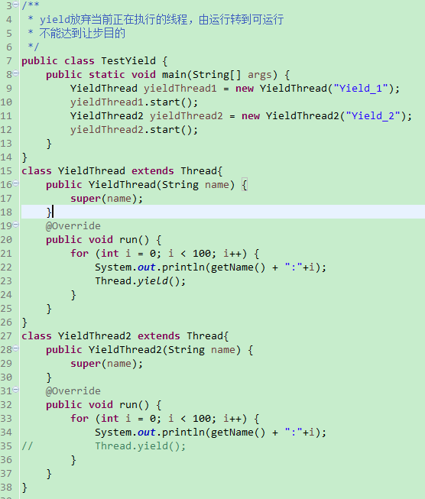

Slide 23
(6)wait()、notify()、notifyAll()
1、如果对象调用了wait方法就会使持有该对象的线程把该对象的控制权交出去，然后处于等待状态。
2、如果对象调用了notify方法就会通知某个正在等待这个对象的控制权的线程可以继续运行。
3、如果对象调用了notifyAll方法就会通知所有等待这个对象控制权的线程继续运行。
例子：TestWait.java

Slide 24
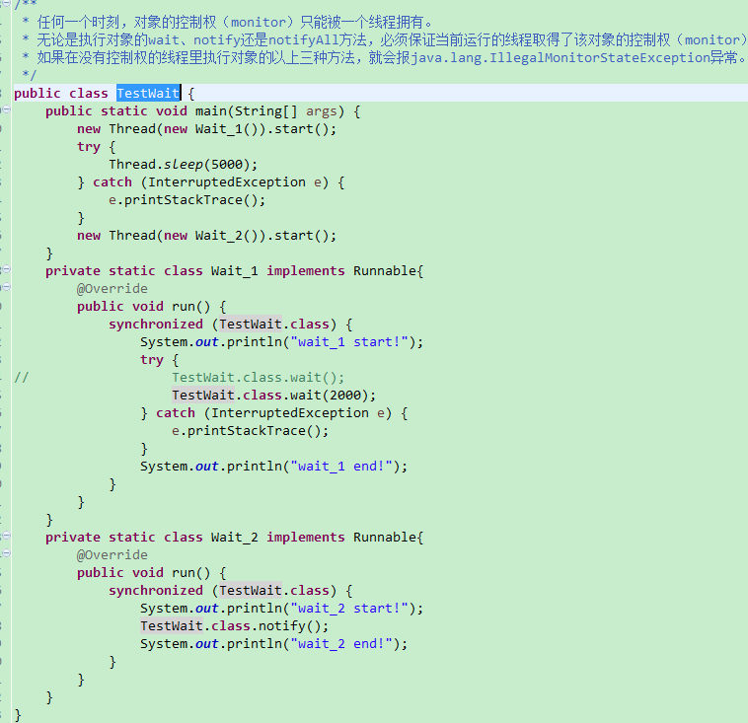

Slide 25
（五）线程池
核心类：
Executors
ExecutorService
ThreadPoolExecutor

Slide 26
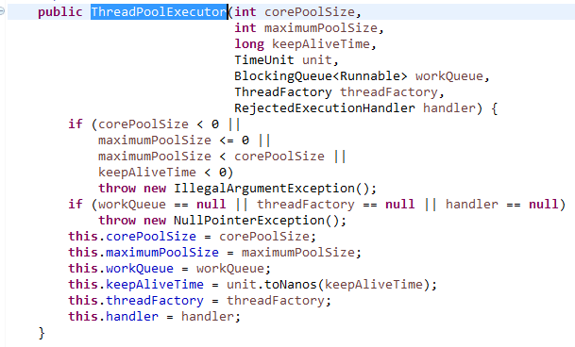
corePoolSize | 核心线程池大小
maximumPoolSize | 最大线程池大小
keepAliveTime | 线程池中超过corePoolSize数目的空闲线程最大存活时间；
TimeUnit | keepAliveTime时间单位
workQueue | 阻塞任务队列
threadFactory | 新建线程工厂
RejectedExecutionHandler | 当提交任务数超过maxmumPoolSize+workQueue之和时，任务会交给RejectedExecutionHandler来处理

Slide 27
重点讲解： 1.当线程池小于corePoolSize时，新提交任务将创建一个新线程执行任务，即使此时线程池中存在空闲线程。 2.当线程池达到corePoolSize时，新提交任务将被放入workQueue中，等待线程池中任务调度执行 3.当workQueue已满，且maximumPoolSize>corePoolSize时，新提交任务会创建新线程执行任务 4.当提交任务数超过maximumPoolSize时，新提交任务由RejectedExecutionHandler处理 5.当线程池中超过corePoolSize线程，空闲时间达到keepAliveTime时，关闭空闲线程 6.当设置allowCoreThreadTimeOut(true)时，线程池中corePoolSize线程空闲时间达到keepAliveTime也将关闭

Slide 28
线程池的使用
ExecutorService es1 = Executors.newSingleThreadExecutor();
ExecutorService es = Executors.newFixedThreadPool(10);
ExecutorService es2 = Executors.newCachedThreadPool();
…

Slide 29
建议4：优先选择线程池。
线程花费时间分为三部分：启动时间、运行时间、注销时间。
线程池可以减小启动时间和注销时间。

Slide 30
（六）资源同步
1、Synchronize
2、Lock
3、Atomic

Slide 31
（1）synchronize
1、对象锁SynchronizeObject.java
（1）加在方法上
（2）synchronize（this）{}
（3） synchronize（对象的成员变量）{}

Slide 32
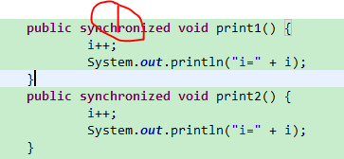
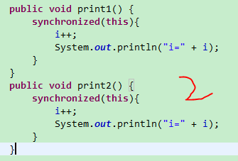
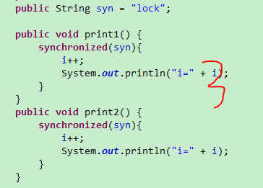

Slide 33
（1）synchronize
2、类锁SynchronizeClass.java
（1）synchronized(static string)
（2）synchronized(随便输一个字符串)
（3）static 方法前加synchronized
（4）synchronized(当前类.class)

Slide 34
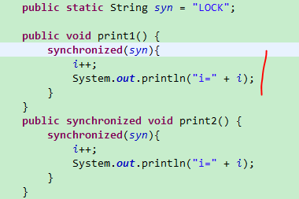
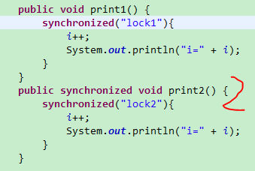
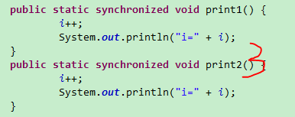
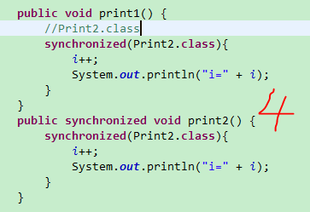

Slide 35
（1）Synchronize应用场景
StringBuffer就是对象锁（TestStringBuffer，TestStringBuilder）
ArrayList和Vector
HashMap、HashTable和
Collections.synchronizedMap()
ConcurrentHashMap

Slide 36
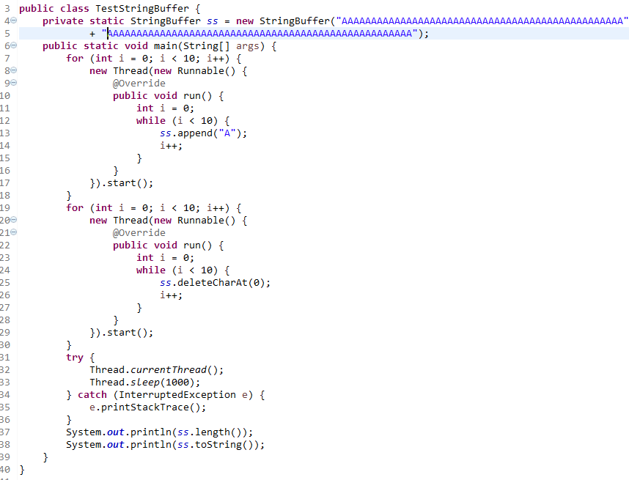

Slide 37
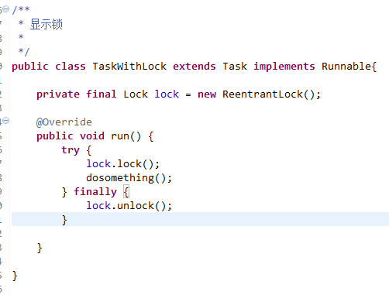
（2）lock
Lock更适应于一些复杂的控制，比如用读写锁，需要读和写是互斥的，写和写是互斥的，但是读和读是不需要互斥的。例子： ReadWriteLockTest.java

Slide 38
Synchronized和lock比较
synchronized是托管给JVM执行的，而lock是java写的控制锁的代码。在Java1.5中，synchronize是性能低效的。因为这是一个重量级操作，需要调用操作接口，导致有可能加锁消耗的系统时间比加锁以外的操作还多。相比之下使用Java提供的Lock对象，性能更高一些。但是到了Java1.6，发生了变化。synchronize在语义上很清晰，可以进行很多优化，有适应自旋，锁消除，锁粗化，轻量级锁，偏向锁等等。导致在Java1.6上synchronize的性能并不比Lock差。官方也表示，他们也更支持synchronize，在未来的版本中还有优化余地
synchronized原始采用的是CPU悲观锁机制，即线程获得的是独占锁。独占锁意味着其他线程只能依靠阻塞来等待线程释放锁。而在CPU转换线程阻塞时会引起线程上下文切换，当有很多线程竞争锁的时候，会引起CPU频繁的上下文切换导致效率很低。
而Lock用的是乐观锁方式。所谓乐观锁就是，每次不加锁而是假设没有冲突而去完成某项操作，如果因为冲突失败就重试，直到成功为止。乐观锁实现的机制就是CAS操作（Compare and Swap）。我们可以进一步研究ReentrantLock的源代码，会发现其中比较重要的获得锁的一个方法是compareAndSetState。这里其实就是调用的CPU提供的特殊指令。

Slide 39
（3）atomic
每一个CAS操作过程都包含三个运算符：一个内存地址V，一个期望的值A和一个新值B，操作的时候如果这个地址上存放的值等于这个期望的值A，则将地址上的值赋为新值B，否则不做任何操作。CAS的基本思路就是，如果这个地址上的值和期望的值相等，则给其赋予新值，否则不做任何事儿，但是要返回原值是多少。
常用类： AtomicBoolean、 AtomicInteger、 AtomicLong、 AtomicReference
常用方法： addAndGet（）、 compareAndSet（）

Slide 40
死锁
死锁是指多个进程因竞争资源而造成的一种僵局（互相等待），若无外力作用，这些进程都将无法向前推进。

Slide 41

死锁例子：哲学家就餐问题

Slide 42
死锁的四个必要条件
互斥条件：一个资源每次只能被一个进程使用，即在一段时间内某 资源仅为一个进程所占有。此时若有其他进程请求该资源，则请求进程只能等待。
请求与保持条件：进程已经保持了至少一个资源，但又提出了新的资源请求，而该资源 已被其他进程占有，此时请求进程被阻塞，但对自己已获得的资源保持不放。
不可剥夺条件:进程所获得的资源在未使用完毕之前，不能被其他进程强行夺走，即只能 由获得该资源的进程自己来释放（只能是主动释放)。
循环等待条件: 若干进程间形成首尾相接循环等待资源的关系

Slide 43
解决死锁问题
破坏四个必要条件
如减少资源共享，设置等待的时间等

Slide 44
（七）其他
建议5：使用线程异常处理器提高系统可靠性。
Java1.5以后Thread类增加了setUncaughtExceptionHandler方法
（1）提高了异常处理速度
（2）提高了系统可靠性
例子： TcpServer.java

Slide 45
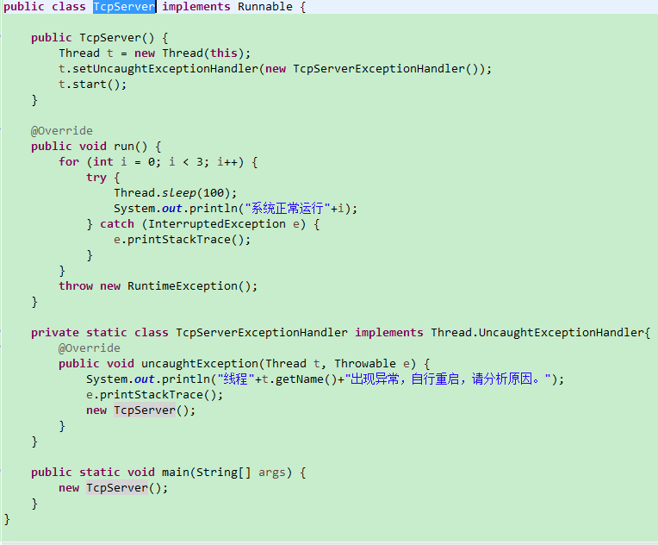

Slide 46
总结
建议1：异步运算考虑使用Callable
建议2：不要重写start方法
建议3：不要使用stop方法停止线程
建议4：优先选择线程池。
建议5：使用线程异常处理器提高系统可靠性。
我的建议：
1、多线程测试一定要多测，单次结果正确并不能说明问题。

Slide 47
Thanks！ByeBye！

